Slide 1



ICG NELLE COLECISTECTOMIE DIFFICILI
AO CANNIZZARO
UOSD CHIRURGIA BARIATRICA
DIRETTORE: PROF. S.LATTERI
Overcoming anatomical challenges in diffucult cholecystectomies: a narrative review on the impact of ICG in patients with obesity
Cristiana Rossitto

Slide 2

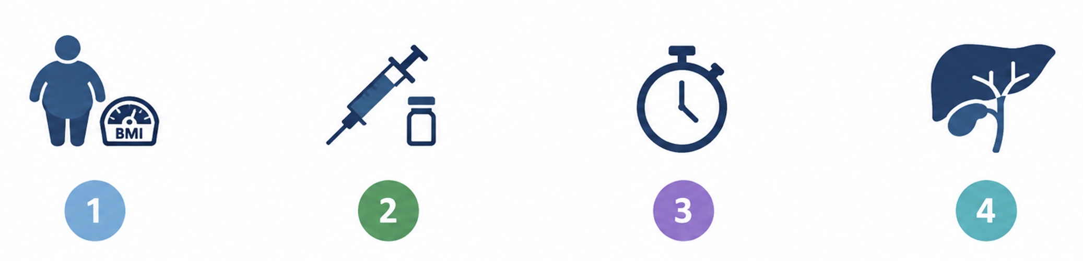
PRINCIPALI ASPETTI DELL’ANALISI
Utilizzo dell’ICG
nel paziente con
BMI ≥ 30 kg/m²
Dosaggi e tempistiche di somministrazione
Impatto sul workflow operatorio
Ruolo preventivo nelle lesioni delle vie biliari
Notes:
Ho scelto di concentrarmi soprattutto su quattro aspetti: l'utilizzo dell'ICG nel paziente con BMI ≥30 kg/m², i dosaggi e i tempi di somministrazione, l'impatto sui tempi operatori e, soprattutto, il possibile ruolo nella prevenzione delle lesioni delle vie biliari.
La colecistectomia laparoscopica rappresenta oggi il gold standard nel trattamento della patologia benigna della colecisti.
Nonostante l'evoluzione della tecnica laparoscopica e l'introduzione della Critical View of Safety, la lesione iatrogena della via biliare, o Bile Duct Injury, rimane una delle complicanze più temibili, con un'incidenza riportata in letteratura compresa tra 0,3 e 0,7%.
E sappiamo che nella maggior parte dei casi il problema non è una difficoltà tecnica nella sezione, ma una errata interpretazione dell'anatomia biliare.

Slide 3
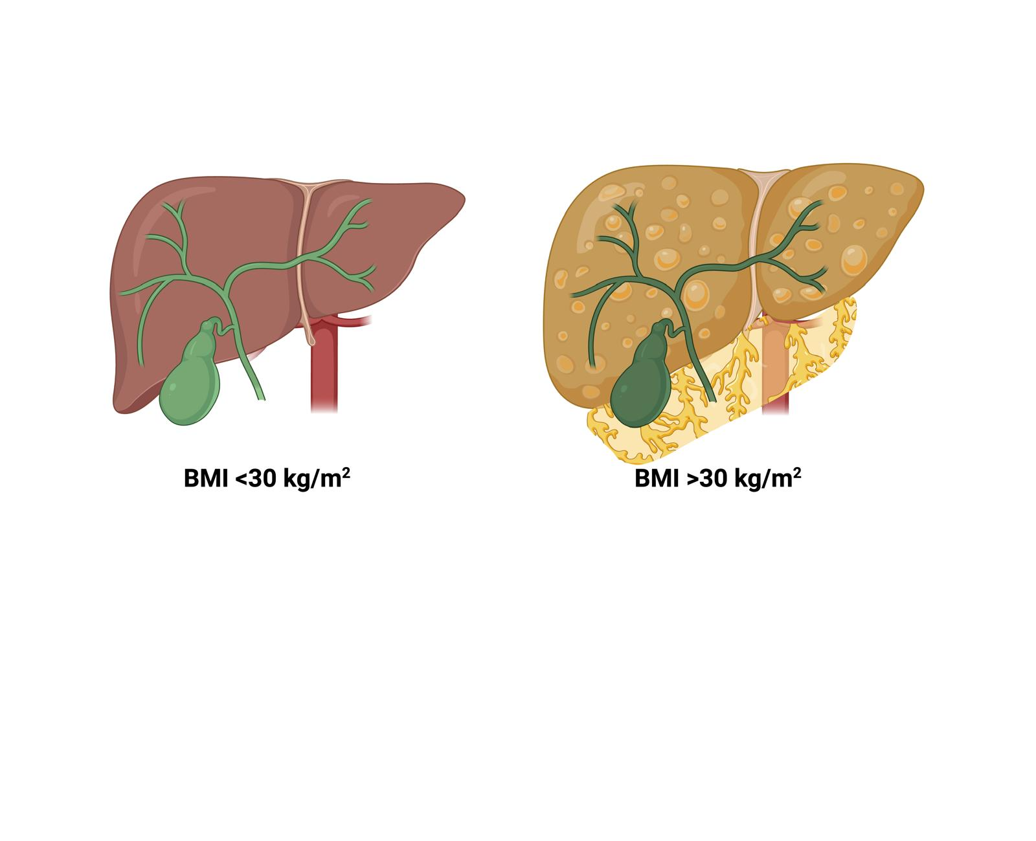
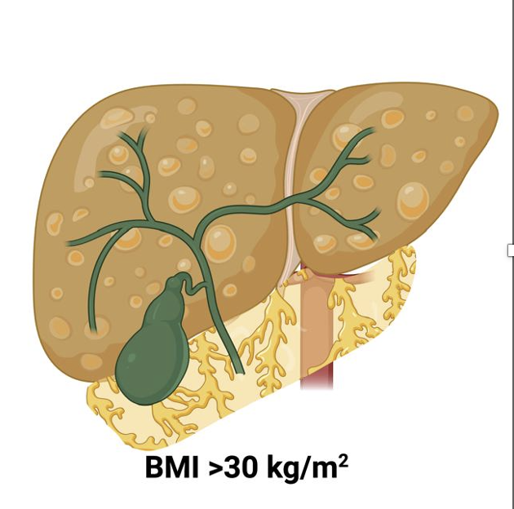
LA SFIDA ANATOMICA NEL PAZIENTE OBESO
ADIPOSITÀ VISCERALE
PIT FALLS
Oblitera i punti di repere del trangolo epatocistico
DISSEZIONE A RISCHIO
EPATOMEGALIA E STEATOSI
MAGGIORE RISCHIO DI COMPLICANZE
Lesioni delle vie biliari
Riduzione drastica dello spazio di manovra chirurgica
AUMENTO DEI TEMPI OPRATORI
Notes:
Questo problema diventa ancora più rilevante nel paziente obeso.
Nel paziente obeso l'eccesso di adiposità viscerale può infatti obliterare il triangolo epatocistico, mentre la frequente steatosi epatica e l'epatomegalia riducono ulteriormente lo spazio di manovra chirurgica.
Il risultato è una maggiore difficoltà nell'identificare il dotto cistico, il coledoco e il dotto epatico comune e, soprattutto, nel raggiungere in sicurezza la Critical View of Safety.

Slide 4
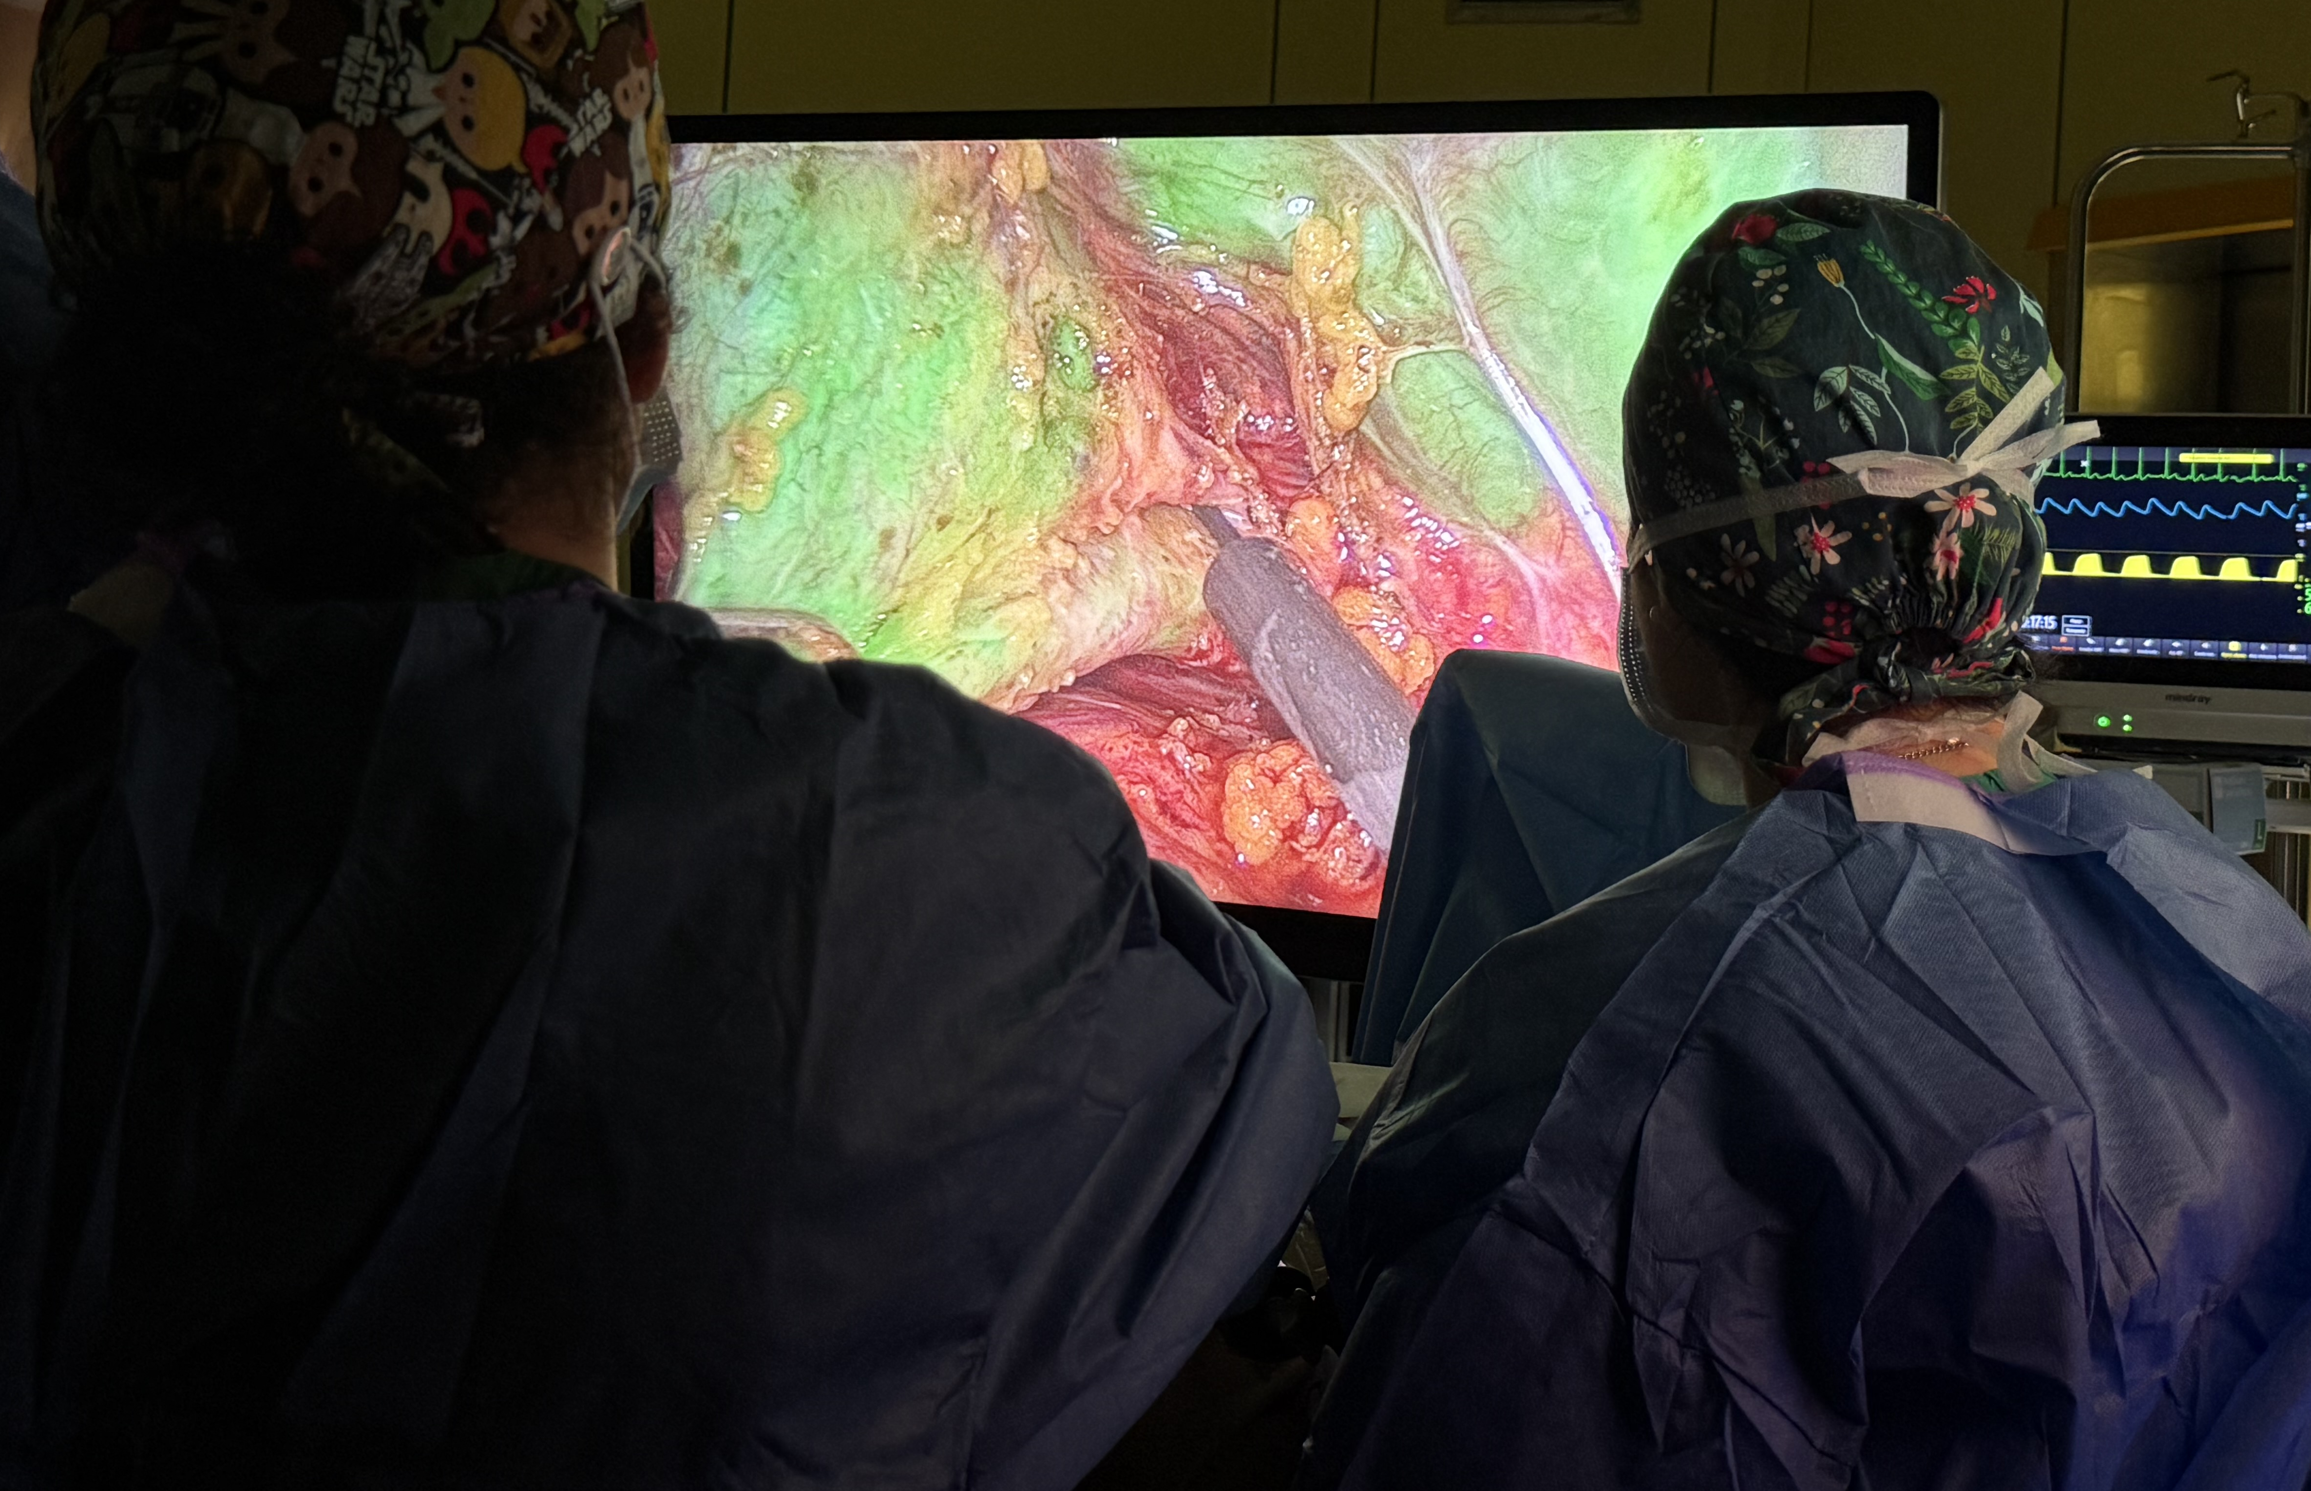
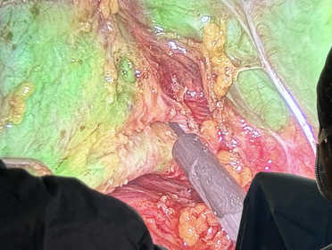
FUNDAMENTALS DELLA COLANGIOGRAFIA ICG
ESCREZIONE BILIARE SELETTIVA
FLUORESCENZA NIR (700-900 NM)
SICURA E DINAMICA
Il verde di indocianina iniettato EV viene captato dagli epatociti ed escreto nella bile senza metabolizzazione.
Illuminazione laparoscopica dedicata che visualizza in tempo reale le vie biliari in tonalità verde brillante.
non invasiva, sicura, assenza di radiazioni ionizzanti, real time .
Notes:
È proprio in questo contesto che si inserisce la Near-Infrared Fluorescence Cholangiography, ottenuta mediante somministrazione di verde di indocianina.
L'ICG, somministrato per via endovenosa, viene captato dal fegato ed escreto nella bile. L'illuminazione con luce nel vicino infrarosso permette quindi di visualizzare in tempo reale le strutture della via biliare.
Si tratta di una metodica non invasiva, senza radiazioni e soprattutto dinamica, che può fornire al chirurgo un'informazione anatomica aggiuntiva proprio nei momenti in cui l'anatomia risulta più difficile da interpretare

Slide 5
MATERIALI E METODI
SCREENING SISTEMATICO (2010-2025)
23
STUDI INCLUSI
Ricerca condotta sui database internazionali PubMed, Scopus e Web of Science per valutare l'efficacia della fluorescenza nelle colecistectomie complesse.
Da 233 articoli identificati sono stati selezionati 23 studi ad elevato impatto: meta-analisi, RCT e studi di coorte dedicati a colecistectomie laparoscopiche per patologia benigna.
Focus analitico concentrato sull'obesità (BMI ≥30 kg/m²) e sulla stratificazione anatomica delle difficoltà intraoperatorie
Notes:
Abbiamo condotto una revisione della letteratura attraverso PubMed, Scopus e Web of Science, considerando gli studi pubblicati dal 2010 al 2025.
Sono stati identificati 233 articoli; dopo lo screening e la valutazione dell'eleggibilità, 23 studi sono stati inclusi nella revisione finale.
Abbiamo dato priorità alle evidenze di maggiore livello, quindi meta-analisi, trial randomizzati e studi di coorte, concentrandoci sulle colecistectomie laparoscopiche elettive per patologia biliare benigna.

Slide 6
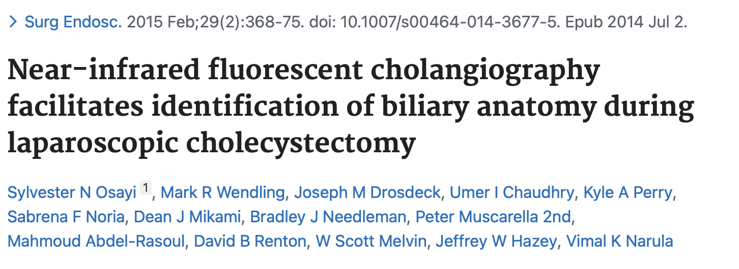
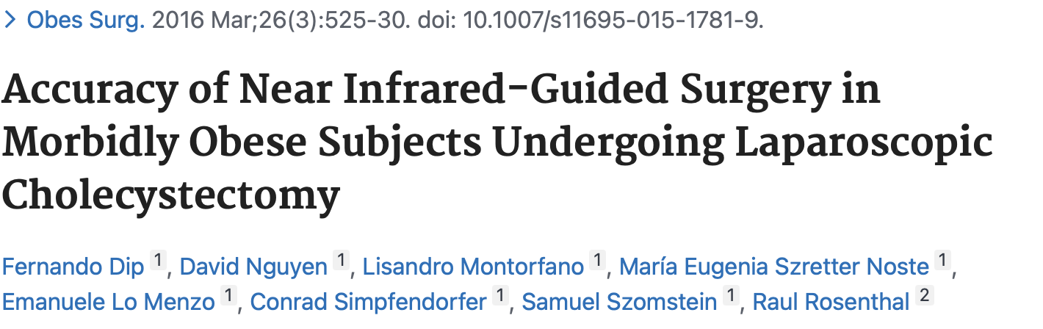
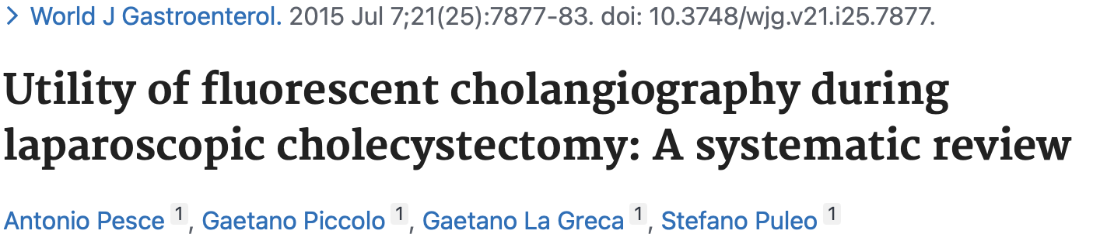
ICG GUIDED SURGERY

Slide 7
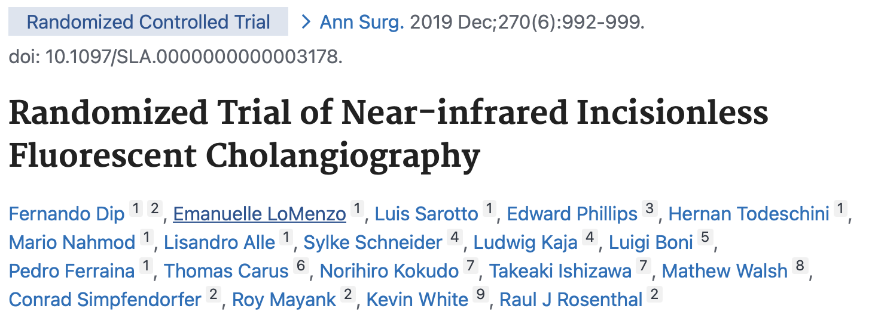
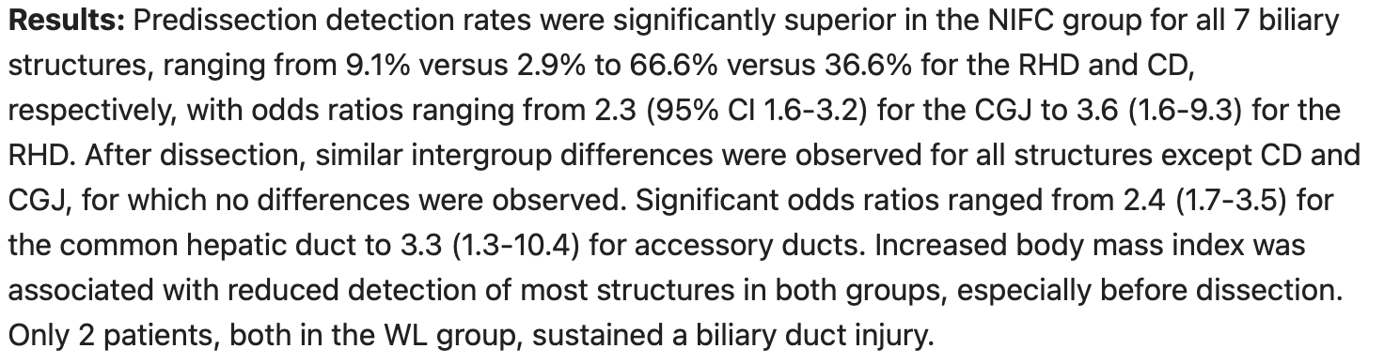
ICG GUIDED SURGERY
Notes:
Nel trial randomizzato di Dip e collaboratori, la visualizzazione predissezione del dotto cistico con ICG è stata del 66,6% rispetto al 36,2% con la sola luce bianca. Per il dotto epatico comune i valori erano 28,9% contro 10,9%, mentre per il coledoco erano 49,4% contro 20,6%; in tutti questi confronti la superiorità dell'ICG era statisticamente significativa, con p <0,001.
Ma cosa succede quando aumenta il BMI?

Slide 8
IMPATTO DEL BMI E PENETRAZIONE NIR
PENETRAZIONE TISSUTALE LIMITATA
NAVIGATORE DINAMICO
LIMITE FISICO
I raggi NIR penetrano i tessuti biologici fino a una profondità massima di 5–10 mm.
OBESITA’ CLASSE I (BMI 30–34.9)
Risultati ottimali con visualizzazione predissezione sovrapponibile ai normopeso (Osayi et al. 92,3% vs 97,7%)
BMI ≥35 kg/m²
Lo strato adiposo spesso scherma il segnale fluorescente primario prima dell'apertura del peritoneo
MAPPA DINAMICA
Nel paziente gravemente obeso l'ICG non offre una lettura immediata dall'inizio.
APPROCCIO GUIDATO A STRATI
Si inizia la dissezione e si assottiglia progressivamente il tessuto fibro-adiposo di Calot
ILLUMINAZIONE SEQUENZIALE
La fluorescenza individua le strutture sottostanti man mano che si scende, proteggendo la via biliare
Notes:
La penetrazione della luce NIR è infatti limitata a circa 5–10 millimetri. Questo spiega perché il vantaggio appare particolarmente evidente nell'obesità di classe I, cioè BMI 30–34,9, mentre nei pazienti con BMI ≥35 kg/m² la visualizzazione predissezione può diventare più difficile.
Quindi il messaggio non è che l'ICG non funziona nell'obeso.
Il punto è un altro: funziona, ma la sua efficacia dipende dallo spessore del tessuto interposto.
Per questo motivo, nel paziente gravemente obeso l'ICG non deve essere considerato una mappa anatomica statica, ma un navigatore dinamico: iniziamo la dissezione, riduciamo progressivamente lo spessore della fibro-adiposità e utilizziamo la fluorescenza per identificare le strutture sottostanti.

Slide 9
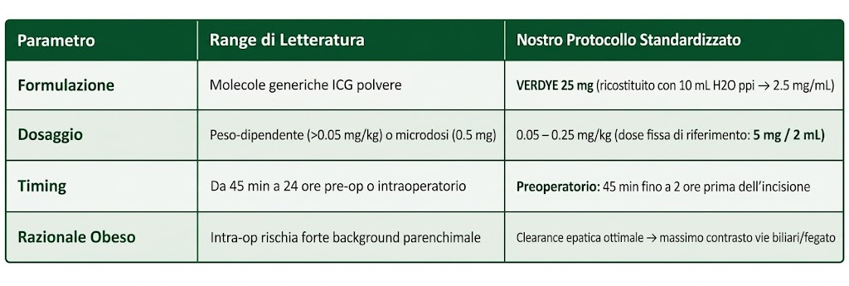
DOSAGGI E TIMING
Notes:
Un secondo punto importante della revisione riguarda quanto ICG somministrare e quando somministrarlo.
Utilizziamo VERDYE 25 mg, ricostituito con 10 mL di acqua per preparazioni iniettabili, ottenendo una concentrazione di 2,5 mg/mL. La somministrazione avviene mediante bolo endovenoso, seguita da almeno 10 mL di soluzione fisiologica.
Il nostro protocollo prevede nella pratica clinica una dose fissa di riferimento di 5 mg, corrispondente a 2 mL della soluzione ricostituita.

Slide 10
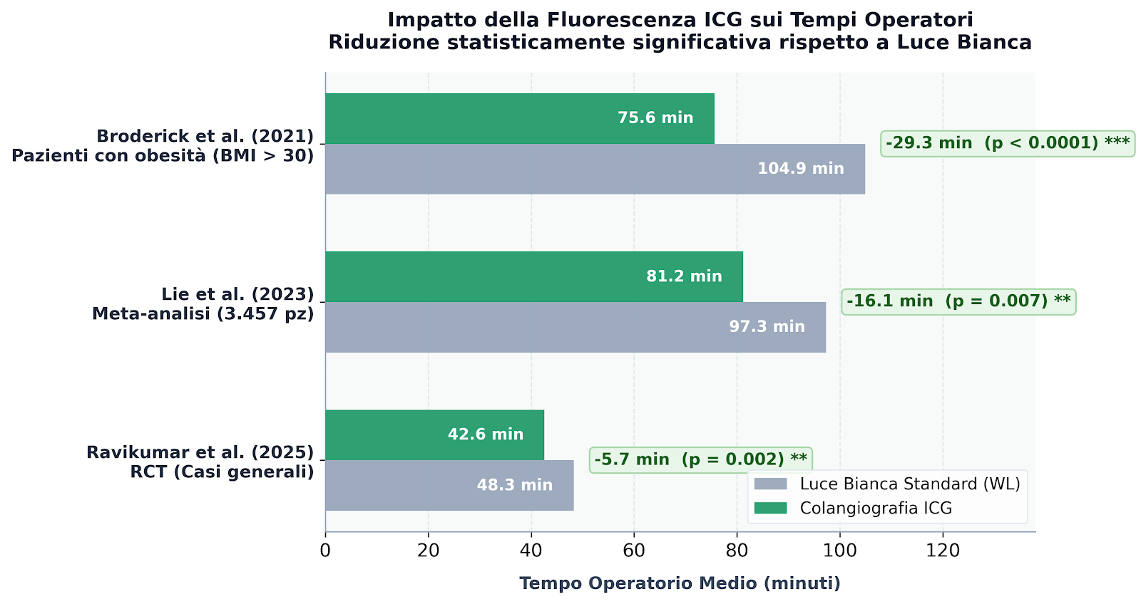
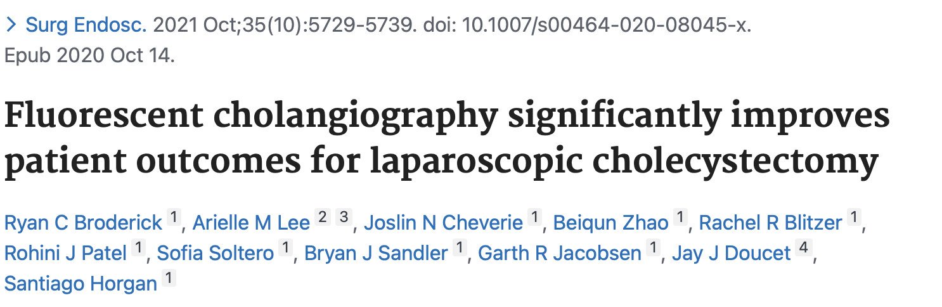
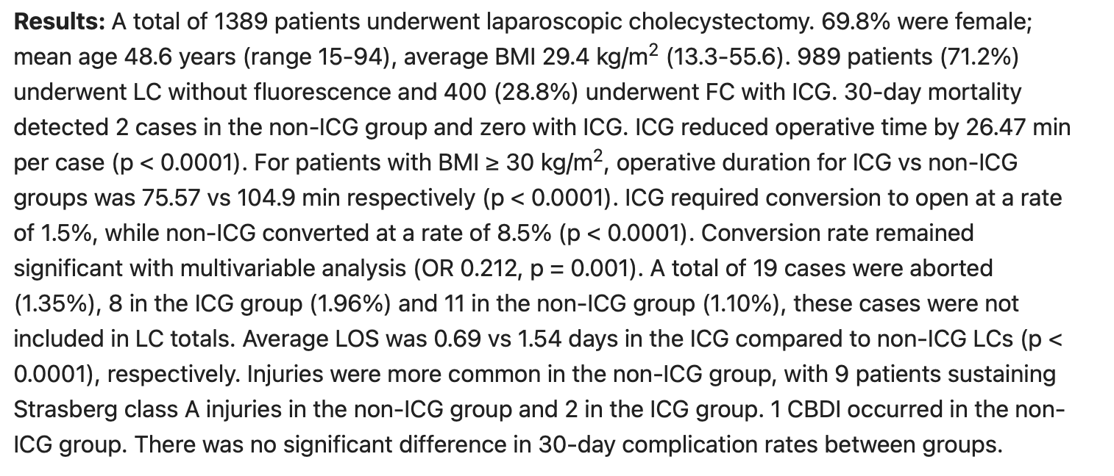
IMPATTO SUI TEMPI OPERATORI
Notes:
l'ICG riduce il tempo operatorio?
I dati complessivi sono favorevoli, soprattutto nei casi complessi.
Una revisione sistematica ha evidenziato una riduzione media di circa 20 minuti nei casi complessi, inclusi i pazienti obesi.
Ma il dato più interessante è quello di Broderick et al., che ha analizzato specificamente i pazienti obesi: il tempo operatorio è risultato di 75,6 minuti con ICG rispetto a 104,9 minuti senza ICG, quindi una riduzione di circa 29,3 minuti, statisticamente significativa con p <0,0001.

Slide 11
SICUREZZA CLINICA E CONVERSIONI
Pazienti con BMI >30 (Broderick):
Tasso di Lesioni Biliari (Meta-analisi):
Attenzione Metodologica:
Tasso di conversione crollato dall'7,42% all'1,57% nel gruppo guidato da fluorescenza ICG (p < 0.05, OR = 0.212).
BDI documentate pari a 0 vs 32 per 10.000 colecistectomie laparoscopiche a favore del gruppo ICG.
A causa della bassa incidenza assoluta di BDI, serve cautela prima di asserire una riduzione statisticamente definitiva confinata al solo sottogruppo obeso.
0.21
ODDS RATIO DI CONVERSIONE OPEN
Notes:
Arriviamo infine al punto probabilmente più importante: l'ICG riduce realmente le lesioni delle vie biliari?
I dati sono certamente incoraggianti, ma devono essere interpretati con cautela.
Nel lavoro di Broderick, specificamente nei pazienti con BMI >30, la conversione è stata dell'1,57% con ICG rispetto al 7,42% senza ICG, con un Odds Ratio per la conversione di 0,212, quindi una riduzione statisticamente significativa.
Tuttavia, dobbiamo fare una distinzione fondamentale.
Possiamo dire che l'ICG migliora la visualizzazione anatomica e sembra ridurre conversioni e tempi operatori.
È invece più difficile affermare, sulla base degli studi attualmente disponibili, che riduca in maniera statisticamente dimostrata l'incidenza delle BDI specificamente nel paziente obeso

Slide 12
TAKE HOME MESSAGES
Supporto nel Paziente con BMI ≥ 30 kg/m²: L'ICG offre una mappa luminosa essenziale per identificare i dotti e facilitare il raggiungimento della Critical View of Safety.
Stratificazione per Classe di Obesità: Efficacia visiva massima nella Classe I (BMI 30–34.9); nei pazienti con BMI ≥35 richiede dissezione attiva dei tessuti adiposi interposti.
Riduzione dei tempi e delle conversioni: il vantaggio sui tempi operatori è tanto più marcato quanto più il caso è complesso
Prevenzione delle BDI: dati promettenti ma cautela metodologica
Integrazione, Non Sostituzione: La fluorescenza non sostituisce la tecnica chirurgica rigorosa ma funge da irrinunciabile copilota visivo in sala operatoria.
Notes:
Primo: nel paziente con BMI ≥30 kg/m², l'ICG rappresenta un valido supporto per la visualizzazione dell'anatomia biliare e può facilitare il raggiungimento della Critical View of Safety.
Secondo: il beneficio sembra essere particolarmente interessante nell'obesità di classe I, BMI 30–34,9 kg/m², mentre nei pazienti con BMI ≥35 kg/m² l'efficacia può essere condizionata dallo spessore del tessuto adiposo e dalla limitata penetrazione della luce NIR.
Terzo: i dati disponibili suggeriscono una possibile riduzione del tempo operatorio, con una differenza particolarmente rilevante nei pazienti obesi: nel lavoro di Broderick, quasi 30 minuti per intervento.
Quarto: l'ICG sembra associarsi a una riduzione delle conversioni e a un minor numero di BDI nella popolazione complessiva, ma non abbiamo ancora evidenze sufficienti per affermare con certezza una riduzione delle lesioni biliari specificamente nel paziente obeso.

Slide 13
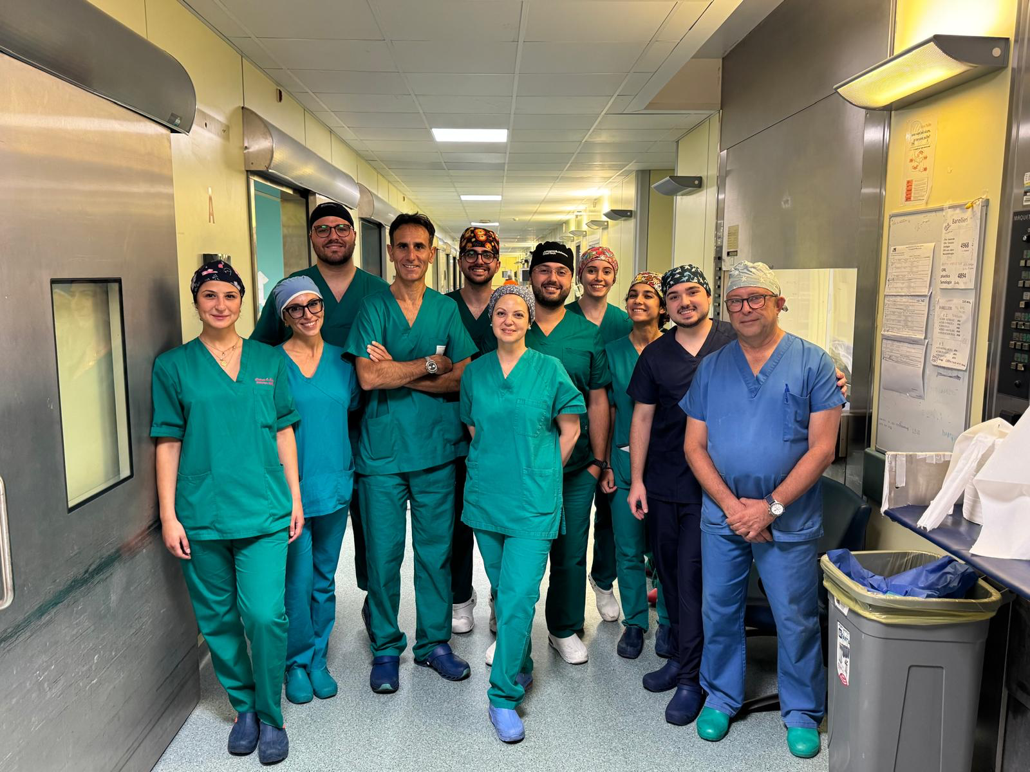
L'ICG non sostituisce la dissezione, non sostituisce la Critical View of Safety e non sostituisce la conoscenza dell'anatomia. Ma nel paziente obeso aggiunge qualcosa di estremamente prezioso: la possibilità di visualizzare e seguire l'anatomia biliare in tempo reale.
GRAZIE PER L’ATTENZIONE
AOE OSPEDALE CANNIZZARO
UOSD di Chirurgia Bariatrica
UNA VISIONE DI SICUREZZA CHIRURGICA

